Slide 1

ΕΝΝΟΙΕΣ ΔΕΞΙΟΤΗΤΕΣ

Slide 2
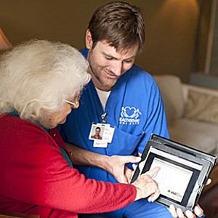
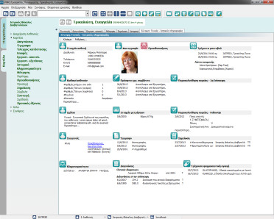
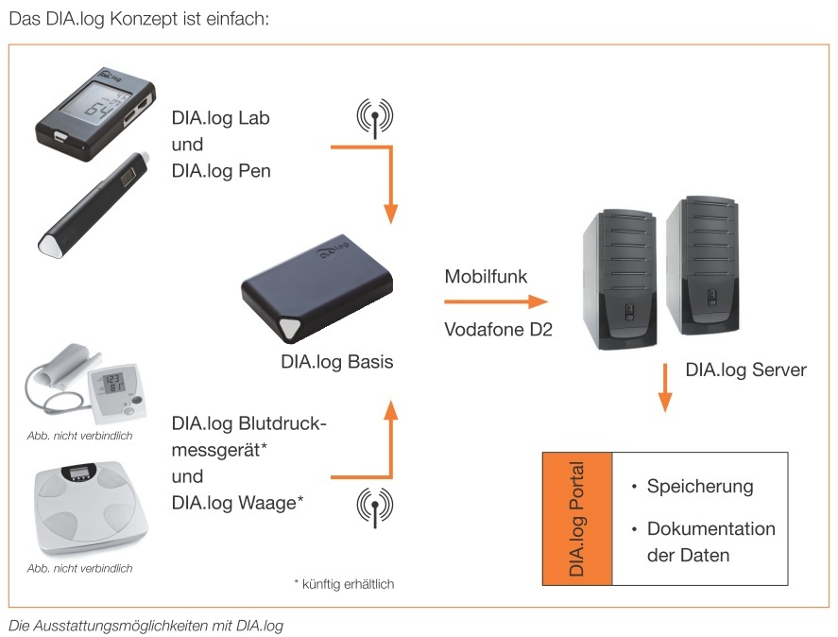


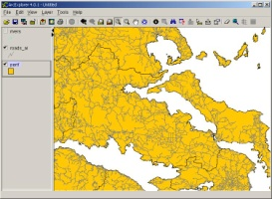
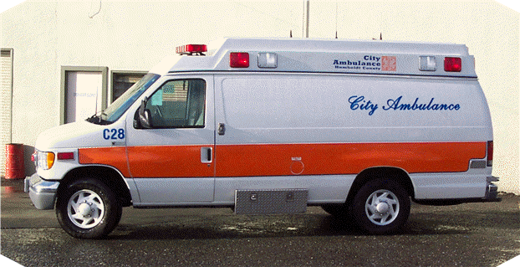
Νοσηλευτής
Αξιολόγηση ασθενούς παρακολούθηση στο σπίτι
Επιδημιολογικά
δεδομένα
Φάκελος Φροντίδας
Χρήστες Υπηρεσιών
Παρακολούθηση τηλεϊατρική
Ιατρός-
Νοσοκομειακή Περίθαλψη
Alert: Γραμμή κινδύνου
Διαχείριση δεδομένων
και συντονισμός
Γεωγραφικά συστήματα
Πληροφοριών
GPS
Κοινωνική Φροντίδα

Slide 3
The Wagner Chronic Care Model

Slide 4
Τοπική Κοινωνία
Σύστημα Υγείας
Πόροι και Πολιτικές
Υποστήριξη
της Αυτοφροντίδας
Υποστήριξη στη λήψη αποφάσεων
Σχεδιασμός συστήματος διανομής
Κλινικό Πληροφοριακό σύστημα
Ευαισθητοποιημένος
Κινητοποιημένος
Ασθενής
Ευαισθητοποιημένη
Προετοιμασμένη Ομάδα Παροχής υπηρεσιών
Παραγωγική Αλληλεπίδραση
Λειτουργικά και Κλινικά Αποτελέσματα
Wagner E.H., 1998

Slide 6
Ενδυνάμωση ασθενούς ο νοσηλευτής διαχειριστής της ασθένειας με τη συνεργασία του ασθενούς

Slide 7
Κάνουμε το σωστό εύκολα:
  Εκπαιδευμένο προσωπικό
  Κατάλληλα εργαλεία- Πρωτόκολλα

Slide 8
Διατομεακή εργασία
Κανόνες και διαδικασίες
Σύνδεση πρωτοβάθμιας και νοσοκομειακής φροντίδας

Slide 9
Καταγραφή ασθενειών
Χρήση της πληροφορίας
  Οργάνωση της φροντίδας
  Βελτίωσης της παρουσίας

Slide 10
Η νοσοκομειακή φροντίδα υγείας.
Τα χαρακτηριστικά των ασθενών. Τα συνήθη προβλήματα υγείας των ασθενών που αναζητούν φροντίδα στο νοσοκομείο είναι οι οξείες καταστάσεις. Η νοσηλεία το νοσοκομείο μετατρέπει τον ασθενή σε παθητικό δέκτη, αναφέρει τα προβλήματά του, αποδέχεται τον εργαστηριακό έλεγχο, πληροφορείται τη διάγνωση και την προτεινόμενη θεραπευτική αγωγή (Widmer 2002).
Ο χρόνος νοσηλείας για τα οξέα προβλήματα υγείας ποικίλη ανάλογα με την πορεία της νόσου και το κόστος. Αναφέρεται ότι το 1950 χρόνος νοσηλείας για το έμφραγμα του μυοκαρδίου κυμαινόταν μεταξύ 4-8 εβδομάδες, το 1970 ο μέσος χρόνος νοσηλείας ήταν 2 εβδομάδες, το 1990 ήταν 8,1 ημέρες και το 1999 ήταν 5,2 ημέρες, με γεωγραφική απόκλιση (Enguidanos et al 2003).

Slide 11
Η νοσοκομειακή φροντίδα υγείας.
Τα χαρακτηριστικά της φροντίδας. Στο νοσοκομείο φροντίδα παρέχεται στην οξεία φάση της νόσου. Η φροντίδα είναι επεισοδιακή και βασίζεται στις ανάγκες του ασθενούς. Η ασυμμετρία πληροφόρησης δίνει κυριαρχία στο ρόλο του ιατρού καθώς και ηγετικό ρόλο μέσα στη διεπιστημονική ομάδα. Ο ασθενής είναι εξαρτημένος από το προσωπικό, την προηγμένη τεχνολογία, τη ρουτίνα των δραστηριοτήτων.

Slide 12
Μοντέλου παροχής υπηρεσιών
Αυτό
διαχείριση & υποστήριξη
ασθενών
ΚΟΙΝΟΤΗΤΑ
Πόροι & πολιτικές
Ασθενής
ΒΕΛΤΙΩΣΗ ΕΚΒΑΣΗΣ ΑΣΘΕΝΗ
Υποστήριξη στη λήψη αποφάσεων
Φιλοσοφία:
Συντονισμού, Ασθενοκεντρική, Έγκυρη & Έγκαιρη φροντίδα, Ασφάλεια, Τεκμηρίωση
Σύστημα κλινικών πληροφοριών
Αλληλεπίδραση
Οργάνωση συστήματος υγείας
Ομάδα Υγείας
ΚΟΙΝΟΤΗΤΑ
Πόροι & πολιτικές
ΠΗΓΗ:
ΕΡΓΑΣΤΗΡΙΟ ΚΟΙΝΟΤΙΚΗΣ ΝΟΣΗΛΕΥΤΙΚΗΣ
ΕΚΠΑ 2014

Slide 13
Διεθνής επιταγές για τα συστήματα υγείας
Δημογραφικές
Αλλαγές
Αύξηση προσδόκιμου
επιβίωσης
Βαθμός εξάρτησης
Πολιτικές
προτεραιότητες
και επιλογές
Μείωση δαπανών
Αποιδρυματοποίηση Υ.Υ
Δημογραφικές αλλαγές
Κοινωνικές
αλλαγές
Πυρηνική οικογένεια,
Η γυναίκα στην παραγωγή,
Μετακινήσεις
πληθυσμών
Ανάγκη για
Κατ’οίκον
Φροντίδα
Αλλαγές στις
στάσεις και στις
Προσδοκίες
Οργάνωση & κατανομή
υπηρεσιών, Ολιστική
εξατομικευμένη φροντίδα
Επιδημιολογικές
Αλλαγές
Χρόνιες ασθένειες
Ψυχικές ασθένειες
Επιστημονική και
τεχνολογική
Ανάπτυξη
Ιατρικές και μη-ιατρικές
επιστημονικές
ανακαλύψεις

Slide 14
Η κατ’οίκον φροντίδα υγείας
Η Κατ’οίκον νοσηλεία αποτελεί το σύνολο των δραστηριοτήτων εκείνων με βάση τις οποίες οι υπηρεσίες υγείας μεταφέρονται στα άτομα και στην οικογένεια στο χώρο που ζούν με αντικειμενικό σκοπό τη διατήρηση, την προαγωγή και την αποκατάσταση της υγείας τους καθώς επίσης βοηθά τα άτομα να αυξήσουν το επίπεδο ανεξαρτησίας τους περιορίζοντας στο ελάχιστο τις δυσμενείς επιδράσεις της αναπηρίας ή της αρρώστιας (American National Nurses Association).

Slide 15
Η κατ’οίκον φροντίδα υγείας
Τα χαρακτηριστικά των ασθενών. Τα χρόνια νοσήματα, όπως τα καρδιαγγειακά, ο καρκίνος, τα προβλήματα του αναπνευστικού, ο ΣΔ αναφέρεται ότι αποτελούν τις συνήθεις αιτίες κατ΄οίκον φροντίδας υγείας. Η χρόνια νόσος αναπτύσσεται αργά και συχνά αποτελεί τυχαίο εύρημα. Η βλάβη είναι μόνιμη και μη αναστρέψιμη, απαιτεί ειδική φροντίδα και αποκατάσταση και απαιτεί για μακρό χρονικό διάστημα παρακολούθηση, επίβλεψη και άμεση φροντίδα. Ο ασθενής με χρόνια νόσο, αντιμετωπίζει την κατάσταση της υγείας του ως απειλή για τη σωματική του ακεραιότητα, η νόσος επηρεάζει την προσωπική θεώρηση της ζωής και των σχέσεων με το ευρύτερο κοινωνικό περιβάλλον του (Reinhard & Young, 2009).

Slide 16
Η κατ’οίκον φροντίδα υγείας
Η μακροχρόνια φροντίδα υγείας (long-term care/LTC) ορίζεται από τον OECD ως το σύνολο των υπηρεσιών υγείας που παρέχονται, για μεγάλο χρονικό διάστημα, σε άτομα εξαρτημένα για την εκτέλεση των καθημερινών δραστηριοτήτων τους. Μπορεί να παρέχεται στο σπίτι ή σε ιδρύματα, συνήθως σε άτομα με φυσική ή πνευματική αναπηρία (handicap), σε ευπαθείς ηλικιωμένους καθώς και συγκεκριμένες ομάδες οι οποίες χρειάζονται υποστήριξη στην καθημερινή τους ζωή. Στη μακροχρόνια φροντίδα, ο ασθενής λαμβάνει ενεργητικό ρόλο στο πλάνο φροντίδας (European Commission 2007).

Slide 17
Η κατ’οίκον φροντίδα υγείας
Τα χαρακτηριστικά της φροντίδας. Στην κατ’οίκον/μακροχρόνια φροντίδα, οι ρόλοι των επαγγελματιών υγείας, των ασθενών, της οικογένειας τροποποιούνται. Κάθε μέλος της ομάδας, αναλαμβάνει περιοδικά ρόλους εκπαιδευτή, εκπαιδευόμενου και συντονιστή στα πλαίσια στης συνεργασίας τους, προκειμένου ο ασθενής να μεταβεί από τη στοιχειώδη πληροφόρηση (μοντέλο της οξείας φροντίδας) στην ενεργητική διαχείριση της ασθένειάς του
(Reinhard & Young, 2009).
Επιπρόσθετα, οι επαγγελματίες υγείας οφείλουν να κατευθύνουν, να διδάσκουν, να υποστηρίζουν και να συμβουλεύουν τους ασθενείς/οικογένειες. Οι παραπομπές σε άλλους επαγγελματίες υγείας, κοινοτικές πηγές και υποστηρικτικές ομάδες θεωρούνται απαραίτητο συστατικό για την επιτυχή διαχείριση της νόσου (Scruggs 2009; Wagner et al 2001).

Slide 18
ΝΟΣΗΛΕΥΤΙΚΗ ΔΙΕΡΓΑΣΙΑ ΚΑΙ
ΥΓΕΙΑ ΤΗΣ ΟΙΚΟΓΕΝΕΙΑΣ ΣΤΗΝ ΚΑΤΌΙΚΟΝ ΦΡΡΟΝΤΙΔΑ
ΑΞΙΟΛΟΓΗΣΗ ΤΗΣ ΟΙΚΟΓΕΝΕΙΑΣ
1. ΨΥΧΙΚΗ
ΑΞΙΟΛΟΓΗΣΗ ΜΕΛΟΥΣ ΤΗΣ ΟΙΚΟΓΕΝΕΙΑΣ
1. ΠΡΟΣΔΙΟΡΙΣΜΟΣ ΚΟΙΝΩΝΙΚΟΠΟΛΙΤΙΣΜΙΚΩΝ ΣΤΟΙΧΕΙΩΝ
2. ΠΕΡΙΒΑΛΟΝΤΙΚΑ ΣΤΟΙΧΕΙΑ
3. ΔΟΜΗ ΟΙΚΟΓΕΝΕΙΑΣ
4. ΛΕΙΤΟΥΡΓΕΙΑ ΟΙΚΟΓΕΝΕΙΑΣ
5. ΜΗΧΑΝΙΣΜΟΙ ΑΝΤΙΜΕΤΩΠΙΣΗΣ ΤΟΥ STRESS ΑΠΌ ΤΗΝ ΟΙΚΟΓENEIA
2. ΣΩΜΑΤΙΚΗ
3. ΣΥΝΑΙΣΘΗΜΑΤΙΚΗ
4. ΚΟΙΝΩΝΙΚΗ
5. ΠΝΕΥΜΑΙΚΗ
ΔΙΑΤΥΠΩΣΗ ΝΟΣΗΛΕΥΤΙΚΩΝ ΔΙΑΓΝΩΣΕΩΝ
ΣΧΕΔΙΑΣΜΟΣ ΚΑΙ ΠΡΟΓΡΑΜΜΑΤΙΣΜΟΣ ΝΟΣΗΛΕΥΤΙΚΗΣ ΦΡΟΝΤΙΔΑΣ
ΠΑΡΕΜΒΑΣΕΙΣ
ΥΓΕΙΑ
ΟΙΚΟΓΕΝΕΙΑΣ
ΕΠΑΝΑΞΙΟΛΟΓΗΣΗ ΤΗΣ ΦΡΟΝΤΙΔΑΣ

Slide 19
Η κατ’οίκον φροντίδα και οι φροντιστές
Ως επίσημοι φροντιστές (formal caregiver) χαρακτηρίζεται το προσωπικό των οργανωμένων οργανισμών ή οι ανεξάρτητοι ειδικά εκπαιδευμένοι επαγγελματίες, οι οποίοι έμμισθα παρέχουν ή διαχειρίζονται τη φροντίδα ατόμων με χρόνια νοσήματα ή ανικανότητες και λαμβάνουν μέριμνα όχι μόνο για το άρρωστο μέλος αλλά αποτελούν το υποστηρικτικό δίκτυο για τους ανεπίσημους φροντιστές (Whitlatch & Noelker 2007; Prieto 2008; Schwarz-Woelzl 2009).

Slide 20
Η κατ’οίκον φροντίδα και οι φροντιστές
Ως ανεπίσημοι φροντιστές (informal caregiver) χαρακτηρίζονται συνήθως τα μέλη της οικογένειας και οι φίλοι, οι οποίοι χωρίς να διαθέτουν ειδική εκπαίδευση, άμισθα παρέχουν ή διαχειρίζονται τη φροντίδα ενός ατόμου με χρόνια νόσο ή ανικανότητα (Hunt 2000). Ο κύριος φροντιστή (primary caregiver) είναι το άτομο που φροντίζει άμεσα τον ασθενή και συνήθως το ρόλο αυτό έχουν οι σύζυγοι, οι κόρες και οι γιοί κατά προτεραιότητα. Ο δευτερεύον φροντιστής (secondary caregiver) παρέχει συμπληρωματική και διαλλειπόμενη φροντίδα, όπως προσωπική υγιεινή, οικιακές εργασίες και ψυχαγωγία.

